Slide 1
第五章 电磁波的辐射
Electromagnetic Wave Radiation

Slide 2
研究内容
给定了变化的电荷，电流分布
计算它所激发的电磁场。
研究方法
引入电磁场的矢势和标势
解决的问题：
如何引入电磁场的矢势和标势？
规范变换
规范条件
电磁场的矢势和标势满足的方程？方程的解?

Slide 3
§1 电磁场的矢势和标势
Vector and Scalar Potential of Electromagnetic

Slide 4
静止场
变化的电磁场：

Slide 5
2、规范变换和规范变换性
任意时空函数
规范变换 ：
每一种 称为一种规范。
规范不变性：
当势作规范变换时，描写的电场强度和磁感应强度极其规律都场保持不变的性质

Slide 6
规范条件 ：
库仑 规范：
无源场（横场）
对应于感应电场
无旋场（纵场）
对应于库仑场
洛仑兹规范 :

Slide 7
3 达朗贝尔方程

Slide 9
无源场（横场）
无旋场（纵场）
达朗贝尔方程

Slide 10
§2 推迟势 Retarded Potential
达朗贝尔方程的解
a、在 处 时刻测量到的电磁场是由电荷电流分布在不同
时刻激发的;
b、电磁波传播速度是
推迟势

Slide 11
z
P
l
y
o
x

Slide 12
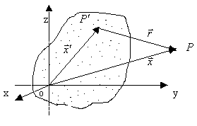

Slide 15
§3 电偶极辐射 Electric Dipole Radiation

Slide 16
电磁波
交变运动的电荷系统
变速运动的带电粒子
载有交变电流的天线
宏观
微观
本节研究对象
宏观电荷系统在其线度远小于波长情形下的辐射问题。

Slide 17
一、计算谐变电荷电流系统辐射场的一般公式
达朗贝尔方程

Slide 18
达朗贝尔方程的解：
当电流分布 给定时， 是计算辐射场的关键。

Slide 19
二、矢势 的展开式
选坐标原点在电流分布区域内
z
P
l
y
o
x

Slide 20
▲ 三个线度问题：
第一、电荷分布区域的线度l ，它决定积分区
域内的大小；
第二、波长 的线度；
第三、电荷到场点的距离r。
▲ 小区域：

Slide 21
▲ r 和λ的关系：
a) 近区（似稳区）：
则，kr <<1，e^{ikr}~1
b) 感应区（过渡区）：
r ~ λ，且r>>l
c) 远区（辐射区）：
r>> λ，且 r>>l
在此区域中场强 和 均可略去 的高次项.
本节主要讨论电流分布于小区域而在远区激发的场

Slide 22
由二项式展开得到（略去 等高次项）

Slide 23
忽略
贡献一个相因子
因小区域
分母只保留 的最低次项,
级数展开

Slide 25
三、远区偶极辐射场一般公式
只保留 的最低次项
算符 不作用分母，只作用相因子
计算远区场技巧
远区场
计算远区场关键

Slide 26
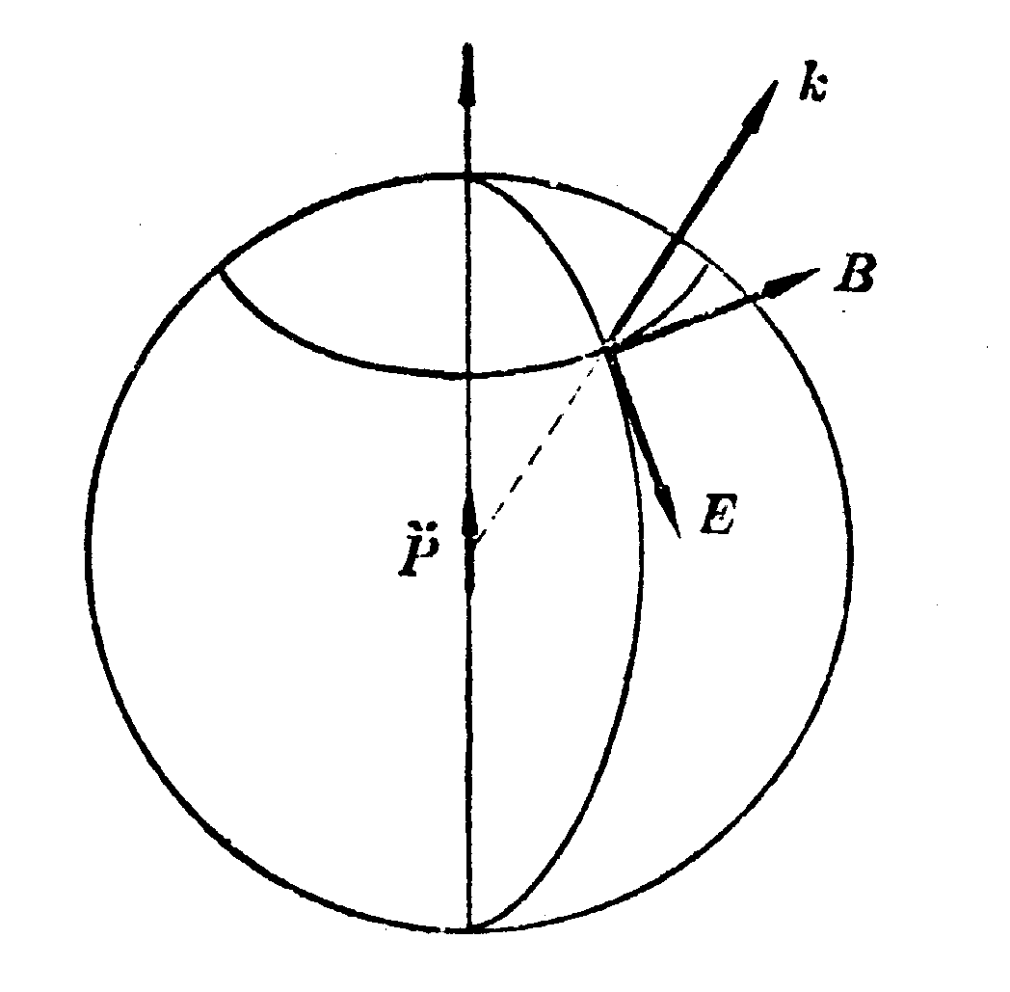
举例：
取球坐标，原点在电荷电流分布区域内，并以 方向为极轴
z
沿纬线上振荡， 沿经线上振荡。
电偶极辐射是
横磁波（TMW）
1、 总是横向的
2、略去 的高次后，近似地为 横向

Slide 27
4、辐射性能的两个重要参数
衡量一个带电系统辐射性能重要参数：
辐射的方向性-辐射角分布
辐射功率
它们与辐射场的平均能流密度有关

Slide 28
b) 辐射场的角分布
偶极辐射场中，能流密度的平均值为
(1) 辐射场的角分布：
在 中， 因子，反映电偶极辐射的方向性。
z
应用：通过拨动收音机或电视机
天线的方位为获最佳音响
和清晰图象的缘故。

Slide 29
(2)辐射功率（Radiation power） ：
辐射源单位时间内辐射出去的电磁场总能量。
计 算：可以通过以源为中心,半径为 R 的球面上积分
辐射场平均能流得到。
在偶极辐射场中
若保持电偶极矩的振幅 不变，则辐射功率正比于频率ω的四次方，即频率变化时，辐射功率迅速变化。

Slide 30
因小区域
只保留 的最低次项,
而
：贡献一个相因子
级数展开

Slide 31
3、远区偶极辐射场一般公式
只保留 的最低次项
算符 不作用分母，只作用相因子
计算远区场技巧

Slide 32
讨论:
取球坐标，原点在电荷电流分布区域内，并以 方向为极轴
z
1、 总是横向的
2、略去 的高次后，
近似地为横向
电偶极辐射是
横磁波（TMW）
沿纬线上振荡， 沿经线上振荡。

Slide 33
习题课

Slide 34
例题

Slide 35
例题

Slide 38
例题
证明在自由电磁场（即没有电荷，电流分布 ）
中，可取电磁场的矢势 垂直于波的转播方
向，并取标势 。

Slide 39
解：
洛伦兹规范

Slide 40
库仑规范

Slide 42
习题课
1、设有一电矩振幅为 ，频率 为的电偶极子位于距理想导体平面为 处，
平行于导体平面，设 ，求在
处电磁场及辐射场 。

Slide 43
****
由二项式展开得到（略去 等高次项）

Slide 44
****

Slide 45
a) 辐射场的能流密度
****
在波动区域中，电磁场能流密度的平均值为

Slide 47
***偶极子作简谐振动，角频率为ω，且
若保持电偶极矩的振幅 不变，则辐射功率正比于频率ω的四次方，即频率变化时，辐射功率迅速变化。

Slide 49
a) 辐射场的能流密度
在波动区域中，电磁场能流密度的平均值为

Slide 50
b) 辐射场的角分布
辐射场的角分布：
在平均能流密度 中， 因子
反映电偶极辐射的方向性。
z
应用：通过拨动收音机或电视机
天线的方位为获最佳音响
和清晰图象的缘故。

Slide 51
(2)辐射功率（Radiation power） ：
辐射源单位时间内辐射出去的电磁场总能量。
计 算：可以通过以源为中心半径为 R 的球面上积分
辐射场平均能流得到。

Slide 52
偶极子作简谐振动，角频率为ω：
若保持电偶极矩的振幅 不变，则辐射功率正比于频率ω的四次方，即频率变化时，辐射功率迅速变化。

Slide 53
习题课
1、设有一电矩振幅为 ，频率 为的电偶极子位于距理想导体平面为 处，
平行于导体平面，设 ，求在
处电磁场及辐射场 。

Slide 54
****
由二项式展开得到（略去 等高次项）

Slide 55
****

Slide 58
***偶极子作简谐振动，角频率为ω，且
若保持电偶极矩的振幅 不变，则辐射功率正比于频率ω的四次方，即频率变化时，辐射功率迅速变化。

Slide 59
§5.7 电磁场的动量 Momentum of Electromagnetic Field
物理学描述物质运动的两个基本量：能量和动量
电磁场也是物质，电磁场也具有能量和动量
辐射压力是电磁场具有动量的实验证据。
本节从电磁场的基本规律出发导出电磁场动量密度表达式

Slide 60
1、电磁场的动量密度和动量流密度

Slide 64
力密度 是带电体动量密度的变化率

Slide 65
讨论：
a) 若积分区域V 为全空间
电磁场动量
电磁场动量密度
（10）和（11）分别称动量守恒定律的微分形式和积分形式

Slide 66
b) 的物理意义:
穿过边界面S 流入体内的动量
:电磁场动量流密度
表示面外的场对面内的场和带电体的作用力
：Maxwell应力张量或张力张量
：单位时间通过垂直于 方向的单位横截面电磁场 的动量。

Slide 67
：单位时间通过垂直于 方向的单位横截面电磁场 的动量。
的意义:通过垂直于 轴的单位面积流过的动量 分量。

Slide 68
电荷、能量、动量守恒定律对比
2、

Slide 69
3、辐射压力(Radiation pressure)
电磁场作为物质在流动（辐射）时，一旦遇到其他物体，就会发生相互作用力，由电磁场引起的对其他物体的压力称为辐射压力。。如果是可见光引起的辐射压力，通常称之为光的压力（光压）。
根据电磁场动量密度式和动量守恒定律可以算出辐射压力。

Slide 70
对于平面电磁波：
平均动量密度：
量子化后的电磁场：
h是普朗克常数，ω是频率

Slide 71
***

Slide 74
z
C
OABC是一个体积元△V，
O
y
A
B
x
通过界面OBC单位面积流入体内的动量:
通过界面OCA单位面积流入体内的动量:
通过界面OAB单位面积流入体内的动量:
当 时，通过这三个面流入体内的动量等

Slide 75
的意义:通过垂直于 轴的单位面积流过的动量 分量。
的意义:通过垂直于 轴的单位面积流过的动量 分量。

Slide 76
5、综合叙述几个问题
a) 电磁波的产生
因为辐射功率与球面半径无关，辐射场是脱离电荷、电流而独立存在的电磁场，这种场总是以球面波形式沿矢径方向向外传播，且传播的速
度为 ，可见辐射场与电磁波的性质
完全相同，可以断言：辐射场就是电磁波。

Slide 77
c) 场与实物的比较
从粒子物理观点出发，构成一切实物和场都是一些基本粒子。基本粒子有其不同的物理性质（质量，电荷等），而共性是波—粒二象性。
电子是实物的组成因子，它具有粒子性和波动性（电子的衍射），场（电磁波）是在大量光子在空间按一定概率（几率）分布而形成的，光子具有粒子性和波动性，也就是说，光就是自由电磁波。
我们看到实物是在场的帮助之下，设有光（场）的帮助，在茫茫的黑夜里我们将什么也看不见。

Slide 78
d) 电动力学的局限性
因为辐射功率与电子的加速度平方成正比，
即 ，而 ，这说明：只要带电粒子作加速运动时就有电磁辐射。
如果把这一结论搬到原子物理学上，就会出出荒唐的结果。根据半经典的原子结构理论，原子中有一个带正电的原子核，核外有带负电的电子以一定的轨道围绕着核作园周运动，电子能量越大，轨道半径也越小，依照经典力学，维持一个粒子作园周运动必有一个向心力，因而必有一个向心加速度。有加速度，必有辐射。辐射意味着电子能量损失，轨道半径将随之减小，最后

Slide 79
电子必然要落到原子核上。这一困境的出现暴露了经典电动力学的局限性。
其实，关键在于我们把自由电磁场看成一种连续的波，它可以连续地放出。如果引入光子的概念，并考虑泡利不相容原理，就会看到：有加速度未必一定有辐射，电子也不会落到原子核上。关于这一点，已超出了经典电动力学的范围，我们将不去研究它。

Slide 80
3、辐射压力(Radiation pressure)
电磁场作为物质在流动（辐射）时，一旦遇到其他物体，就会发生相互作用力，由电磁场引起的对其他物体的压力称为辐射压力。如果是可见光引起的辐射压力，通常称之为光的压力。
由电磁场动量密度式和动量守恒定律可以算出辐射压力。
假有一平面电磁波的以θ角入射于理想导体表面上而被全部反射，试求此导体表面所受到的辐射压力。

Slide 83
设电磁波的入射角为θ，则单位时间内射到单位表面积上的电磁动量为
同样，在单位时间内被物体单位表面反射的电磁动量为
这里的R为反射系数。因此，单位时间内动量在法向的变化为：

Slide 84
即介质表面受到电磁波作用产生的压强，若电磁波在各方向都以同样强度辐射（例如空腔内的黑体辐射），它的总平均辐射能量密度为 ，那么投影到方向在θ到θ+dθ之间的能量密度为：
于是介质表面受到各个方向射来的电磁波作用产生的总压力为

Slide 85
在理想导体表面，电磁波发生全反射，这时反射系数R=1，此时即有
地球表面由于太阳光辐射而受到的总辐射压力约为7×10⁸N，而受到太阳的万有引力为3 ×10²²N，因此一般可以忽略辐射压力。
返回

Slide 86
*****
的意义:通过垂直于 轴的单位面积流过的动量 分量。

Slide 87
这个关系式在量子化后的电磁场也是成立的，量子化后的电磁场由光子组成，每个光子的能量为
，其中 ，h是普朗克常数，ω是频率。
从而可以看出：每个光子所带的动量
b) 若积分区域V 为有限空间，则面积分项不为零，即

Slide 88
通过界面OBC单位面积流入体内的动量:
通过界面OCA单位面积流入体内的动量:
通过界面OAB单位面积流入体内的动量:
当 时，通过这三个面流入体内的动量等

Slide 89
于从面元ABC流出的动量。因此，通过ABC面流
出的动量各分量为：
写成矢量式：
这就是通过面元 流出的动量。因此，通过闭合曲面流出的总动量为

Slide 90
张量 的分量 的意义是通过垂直于i轴的单位面积流过的动量j 分量。

Slide 91
第五章习题
5-4
5-6

Slide 92
例题
证明在自由电磁场（即没有电荷，电流分布 ）
中，可取电磁场的矢势 垂直于波的转播方
向，并取标势 。

Slide 95
例题
一半径为 的导体球，置于均匀静电场 中，
则此球受到的张力有使沿电场方向分成两半之
势，求此张力的大小。

Slide 100
远区偶极辐射场一般公式

Slide 101
例题
5-4

Slide 105
a) 辐射场的能流密度
在波动区域中，电磁场能流密度的平均值为

